Slide 1
Racismos en América Latina y en Ecuador
Sofia Zaragocin
Colectivo de Geografía Crítica del Ecuador
Colectivo de Reexistencias Cimarrunas

Slide 2
Raza
Racismo
Racialización
Discriminación Racial
Racismo ambiental

Slide 3
Raza
Sistema de Clasificación
Ecuentro Colonial
Siglo XIX: Racisimo científico
Raza como hecho científico

Slide 4
LA RAZA NO ES UN HECHO BIOLÓGICO

Slide 5
Zoológicos humanos
Francia, Bélgica y Alemania
1870-1930

Slide 6
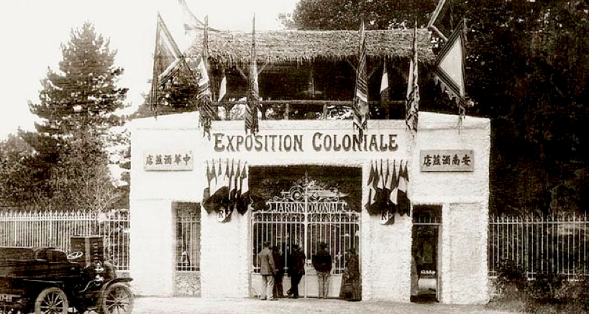

Slide 7
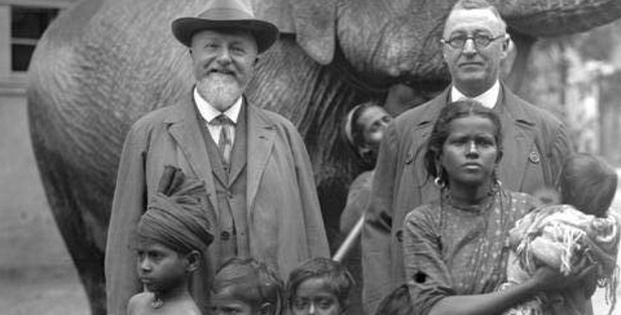

Slide 8
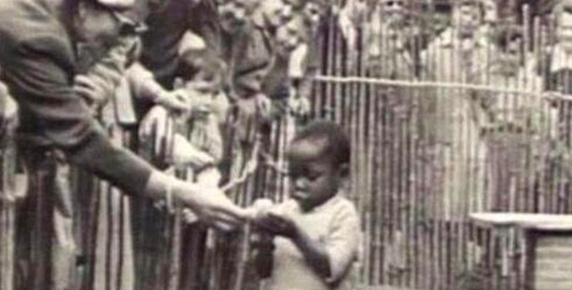

Slide 9
Sara Baartman Esqueleto y órganos sexuales siguieron exhibidos en el museo de paris hasta 1978

Slide 10
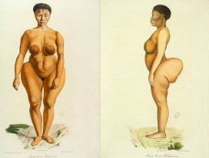
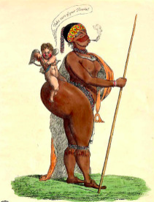
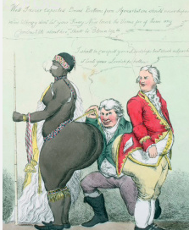
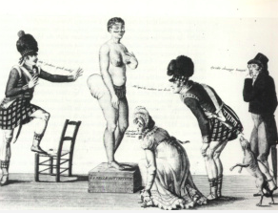

Slide 11
J.Marion Sims

Slide 12
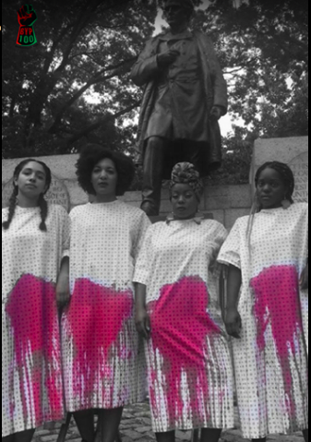

Slide 13
RAZA NO DETERMINA LO SIGUENTE:
Formas de relacionamiento
Comportamiento
Moralidad
Capacidad Intelectual
Rasgos físicos

Slide 14
No para definir tipos raciales
Sí como una categoría de análisis
RAZA

Slide 15
RAcisimo
Es un sistema structural e histórico que crea, sostiene y normaliza la desigualdad social racializada. Las políticas públicas, las prácticas institucionales, las representaciones culturales y otras normas sociales, todas contibuyen a sostener y perpetuar el racismo.

Slide 16
Discriminación Racial
Forma que se expresa el racismo entre individuos: creencias, prejuicios, actitudes y acciones

Slide 17
Preguntas para el debate
¿Cómo se expresa el racismo durante los tiempos de COVID?
¿Cómo se relaciona el rechazo a los y las extranejor/as (xenofobia) con el racismo?
¿Cuáles ejemplos de racismo y discriminación racial en su cotidianidad?
¿En qué nos ayuda la comprensión de que la raza es un hecho biológico?

Slide 18
RaCISMO Ambiental
Pueblos racializados que viven en mayor proximidad a las condiciones ambientalmente peligrosas, contaminantes y tóxicas
Hay una intencionalidad de que ciertas poblaciónes racializadas (indígenas y afrodescendientes) vivan las consecuencias de la contaminación Ambiental y no otras (blancas y mestizas)
¿Quiénes son los que reciben la mayor carga de degradación ambiental?

Slide 19
Ecuador y El Racismo Ambiental
¿Cuáles son las poblaciónes racializadas que viven los efectos de la míneria?
¿Cuáles son las poblaciónes racializadas que viven las consecuencias de la actividad petrolera?
¿Por qué se permite el funcionamiento de una refinería de petróleo en plena ciudad de Esmeraldas?
¿Dónde se cosecha la palma africana en el Ecuador?
¿Por qué Esmeraldas es la provincia con mayor problemas de acceso a servicios básicos, incluyendo el acceso al agua?

